Slide 1
웹서버 개인프로젝트 개발완료 보고서
소프트웨어융합공학과
12204172 최현식

Slide 2
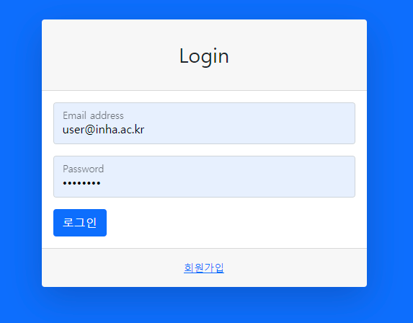
화면ID | /ipo/ipoLogin.do | 화면명 | 로그인 페이지 | 작성일 | 2021/12/18 | 설명
 |  |  |  |  |  | 계정 접속을 위한 로그인 페이지 입니다. 이메일 아이디 입력 - 이메일 형식의 데이터를 입력한다. 패스워드 입력 - 패스워드를 입력한다. 로그인 버튼 - 입력된 아이디와 패스워드를 판단하여 알맞은 경우 계정정보와 함께 ‘대시보드‘ 페이지로 이동 회원가입 버튼 - 회원가입 페이지로 이동
①
②
③
④

Slide 3
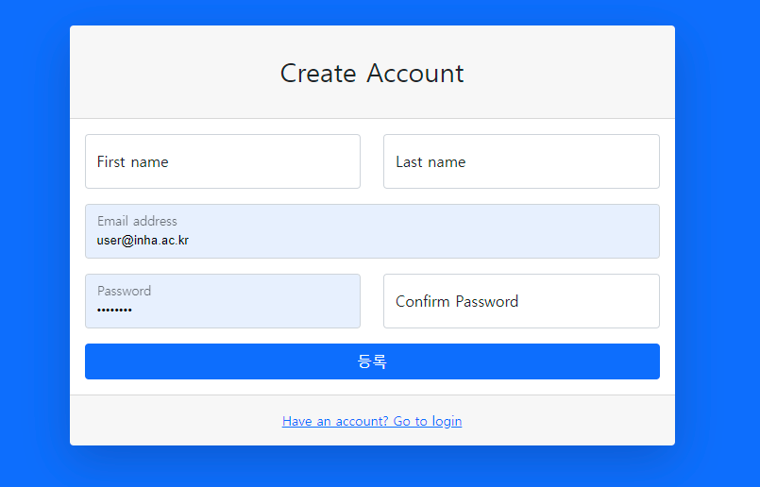
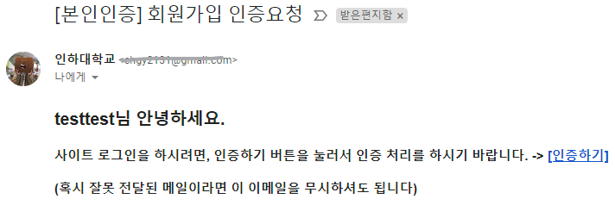
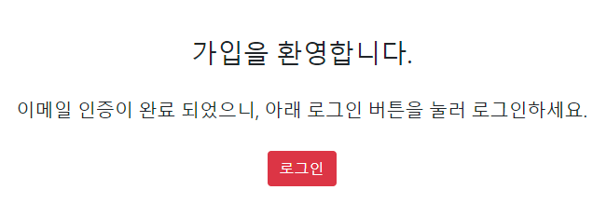
화면ID | /ipo/ipoRegister.do | 화면명 | 회원가입 페이지 | 작성일 | 2021/12/18 | 설명
 |  |  |  |  |  | 계정 생성을 위한 회원가입 페이지 입니다. 신규회원 이름 입력 - 이름을 입력한다. 신규회원 이메일 입력 - 이메일 형식의 데이터를 입력한다. 신규회원 비밀번호 입력 - 패스워드를 2번 입력한다. 입력된 패스워드가 서로 상이할 경우 가입 불가능. 회원가입 제출(submit) 버튼 - 입력한 정보를 제출하여 회원가입을 진행한다. 회원가입 이후 로그인 페이지로 이동한다. 로그인 페이지로 돌아가기 - 회원가입을 중단하고, 로그인 페이지로 이동한다. 인증메일 발송 동작 예시
①
②
③
④
⑤
⑥

Slide 4
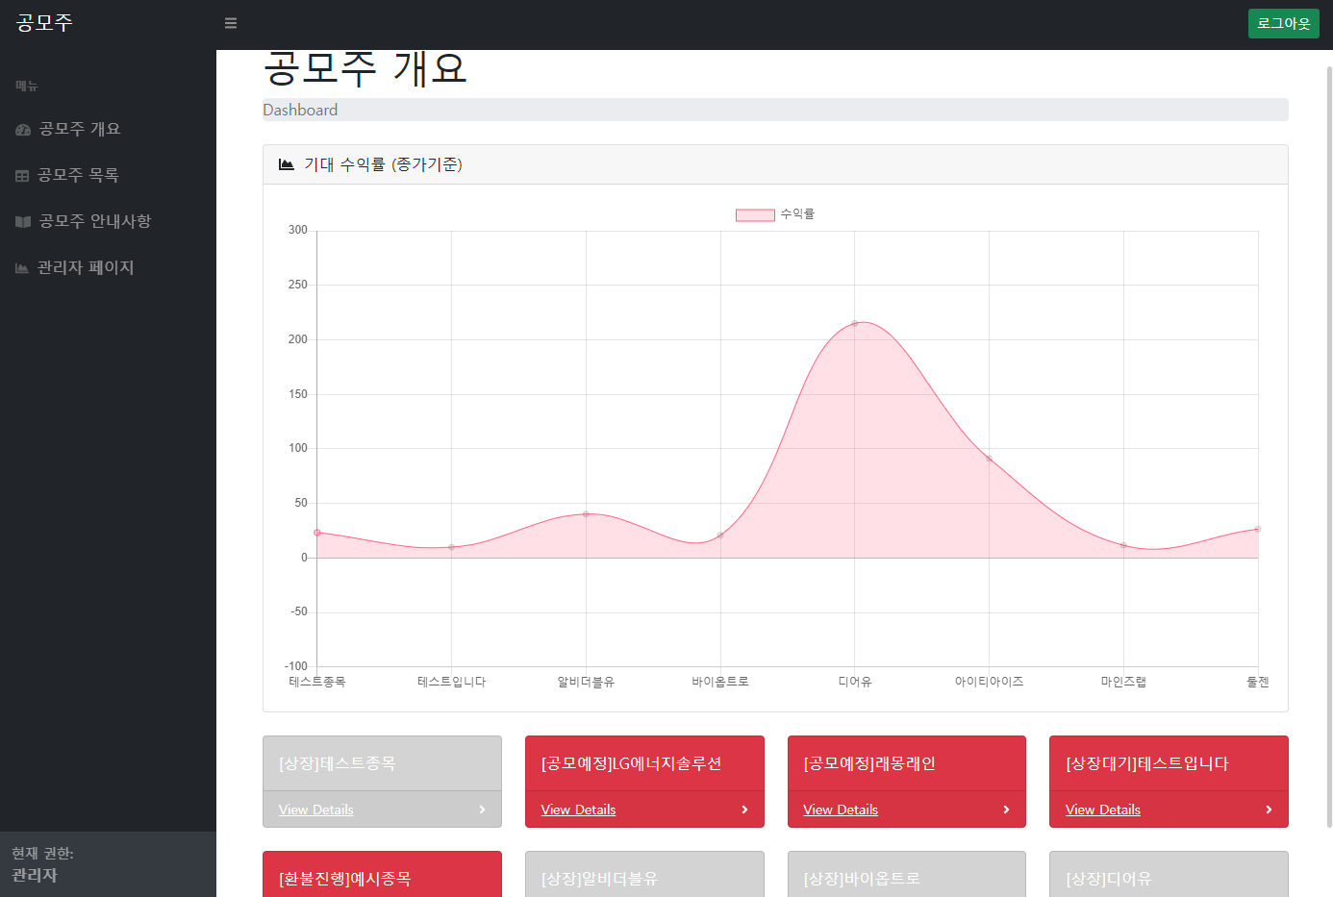
화면ID | /ipo/ipoDashboard.do | 화면명 | 공모주 전체 개요 | 작성일 | 2021/12/18 | 설명
 |  |  |  |  |  | 전체적인 공모주 현황을 확인할 수 있는 메인화면 (GET요청: /ipo/ipoList.ajax) 사이드바 메뉴 - 원하는 메뉴로 이동할 수 있는 버튼들. (공모주 개요, 공모주 목록, 공모주 안내사항, 관리자 페이지로 이동이 가능하다.) 로그인/로그아웃을 할 수 있는 버튼 - 해당 버튼을 통해 로그인/로그아웃을 시도할 수 있다. 로그인 된 사용자의 권한을 확인할 수 있는 영역 - 로그인된 사용자의 권한명이 표출된다. 기대 수익률 차트 (종가기준) - 공모주를 투자했을 때 발생하였을 예상 수익률을 표출한다. (공모가와 상장일 종가값을 토대로 값 구현) 최근 8개의 일정을 카드 형태로 표현 - 기한이 임박한 일정들을 표출하여 사용자에게 안내한다. 각 종목 클릭시 해당 공모주 상세화면으로 이동된다. - 관심이 필요한 상태는 빨간색으로 표시한다.
②
①
④
⑤
③

Slide 5
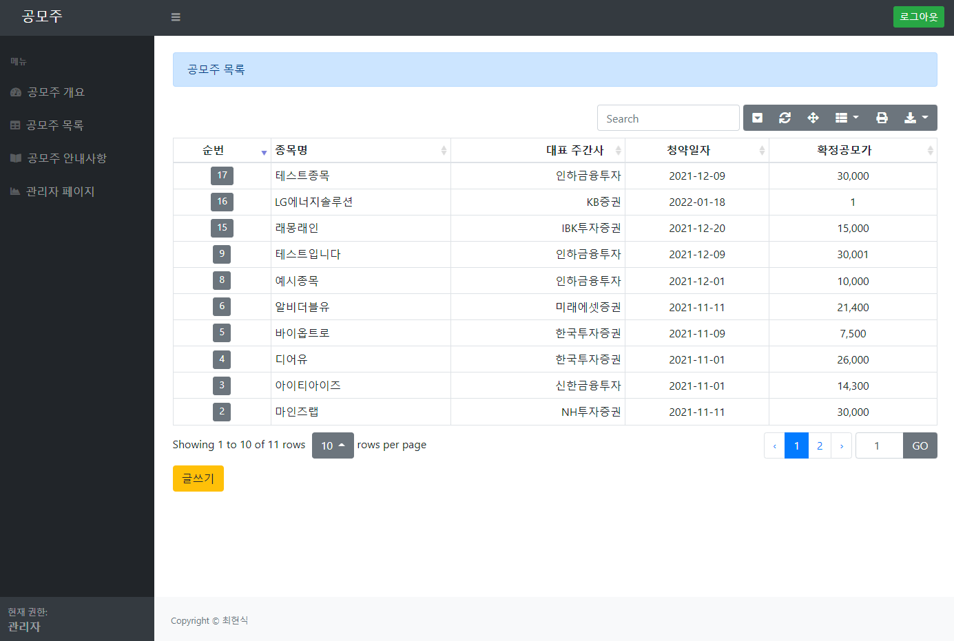
화면ID | /ipo/ipoList.do | 화면명 | 공모주 목록 | 작성일 | 2021/12/18 | 설명
 |  |  |  |  |  | 다양한 공모주들을 목록으로 조회하는 화면 (GET요청: /ipo/ipoList.ajax) 공모주 리스트 - 등록된 공모주 리스트 조회 - 각 종목명 클릭시 상세 내용 조회 가능 글쓰기 버튼 - 새로운 공모주 추가를 위한 글쓰기 페이지로 이동 - 권한(ADMIN)이 있는 계정만 글쓰기 버튼이 표시됨. - /ipo/ipoWrite.do 페이지 링크
①
②

Slide 6
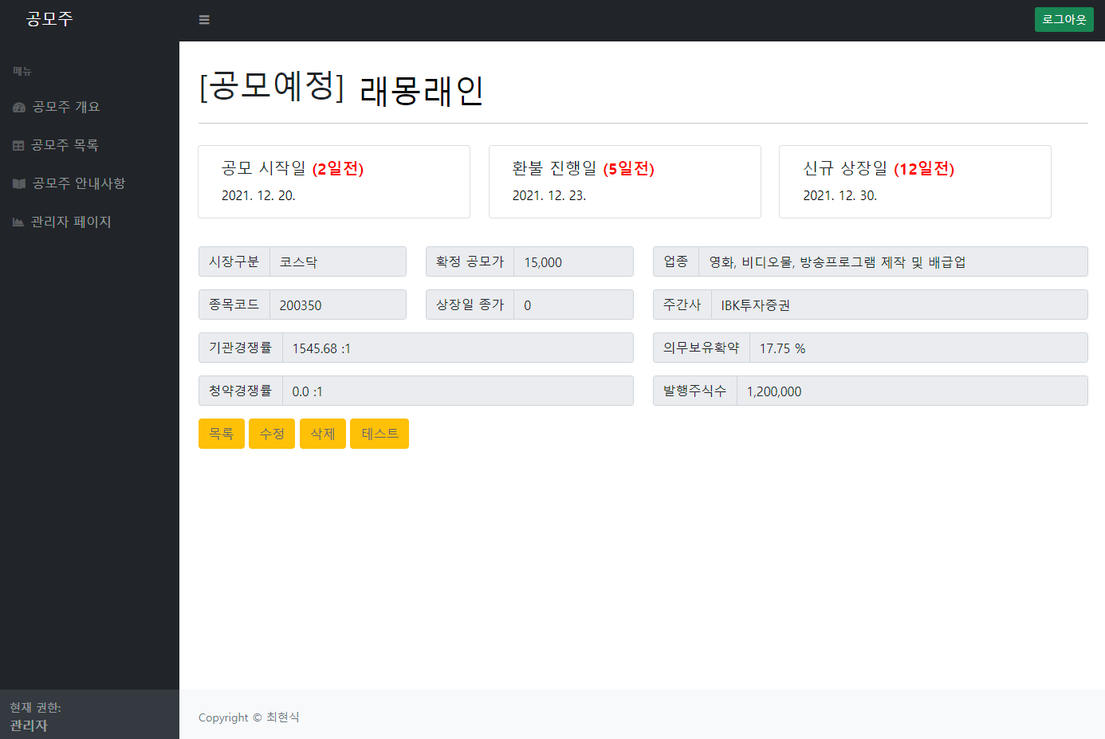
화면ID | /ipo/ipoDetail.do | 화면명 | 공모주 상세 정보 | 작성일 | 2021/12/18 | 설명
 |  |  |  |  |  | 사용자가 선택한 공모주에 대한 상세한 정보를 확인하는 화면 상세화면 - 해당 공모주에 대한 상세한 내용을 확인할 수 있다. - 해당 공모주 관련 일정들에 D-Day를 확인할 수 있다. - 입력된 일정값을 통해 종목상태를 자동으로 표시한다. 수정하기 - 해당 글을 수정할 수 있다. - /ipo/ipoEditer.do 페이지 링크 해당 글 삭제 - 해당 글이 삭제되며, 리스트 화면으로 이동된다. 목록 - 공모주 리스트 페이지로 이동합니다.
①
④
②
③

Slide 7
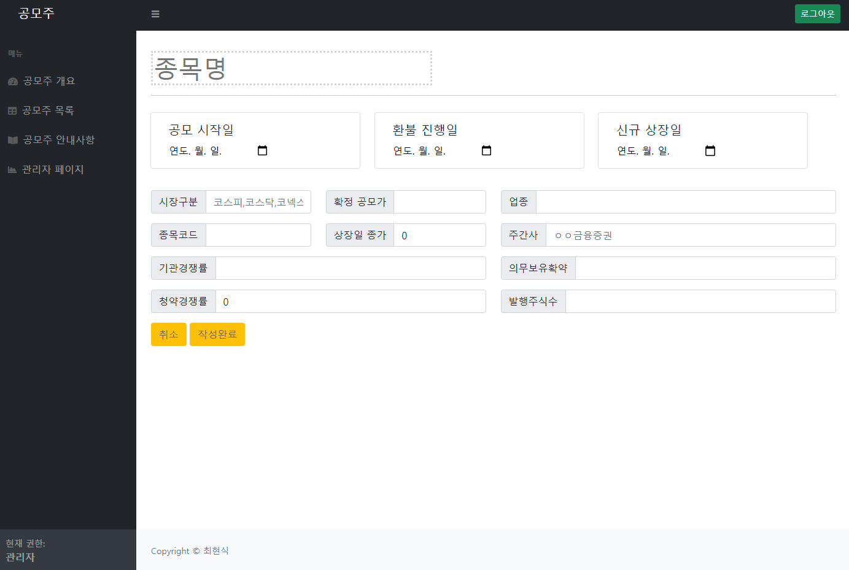
화면ID | /ipo/ipoWrite.do (ipoEditer.do) | 화면명 | 공모주 신규 등록(수정) | 작성일 | 2021/12/18 | 설명
 |  |  |  |  |  | 공모주를 정보를 신규로 추가(등록/수정)하는 화면 종목명 입력 - 해당 종목명을 입력 일정 데이터 입력 - 공모청약 시작일, 환불일, 신규상장일 입력 상세 데이터 입력 - 시장구분(코스피/코스닥), 종목코드, 업종, 확정공모가, 의무보유확약(%), 상장일 종가, 청약경쟁률, 주간사, 주식수 입력 - 상장일 종가는 상장이후에만 입력 가능 작성완료 버튼 - 작성완료시 해당 내용을 데이터베이스에 저장하고, 리스트 화면으로 돌아감. (신규등록시 POST 요청: /ipo) (수정시 PUT 요청: /ipo/{ipoIndex})
①
②
③
④

Slide 8
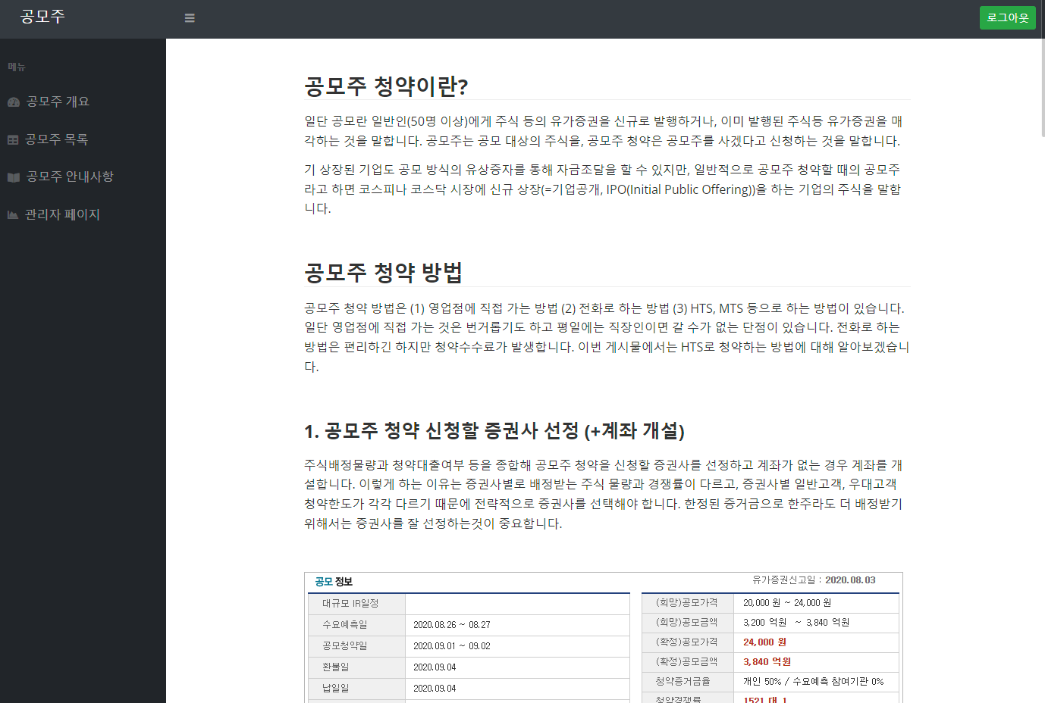
화면ID | /ipo/ipoInform.do | 화면명 | 공모주 관련 안내사항 | 작성일 | 2021/12/18 | 설명
 |  |  |  |  |  | 공모주와 관련하여 개념, 계좌 개설 등 각종 안내사항을 명시한 화면 공모주와 관련된 개념을 설명하는 글
①
사이트 데이터 참고: https://director-joe.kr/81

Slide 9
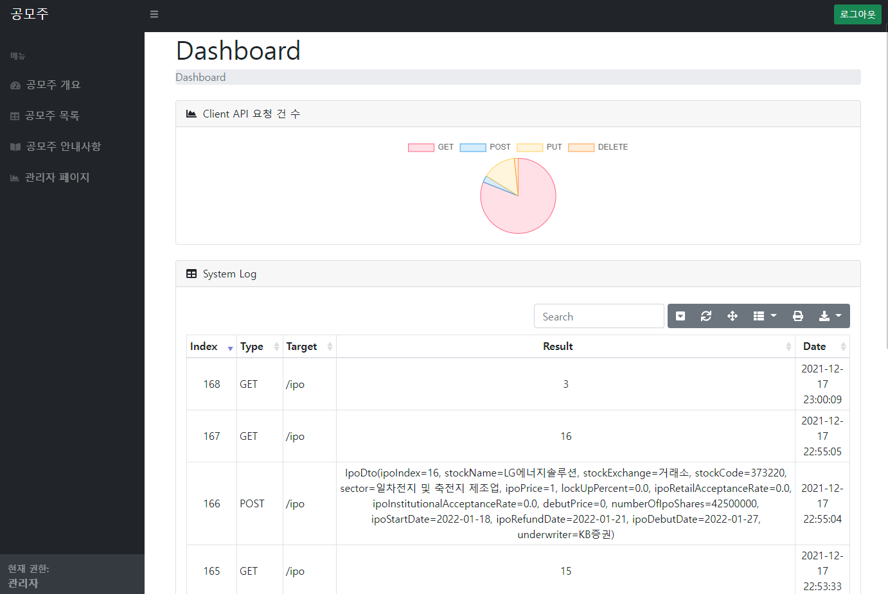
화면ID | /ipo/ipoAdmin.do | 화면명 | 공모주 시스템 관리자 페이지 | 작성일 | 2021/12/18 | 설명
 |  |  |  |  |  | 해당 공모주 시스템을 관리하는 관리자 전용 화면 (권한필요) (GET요청: /ipo/ipoSystemLog.ajax) API 요청 건수 개요 차트 - API 요청 건수를 나타내며, POST, GET, PUT, DELETE에 따라 분류 API 요청 상세 로그 - 각 요청에 대한 상세한 로그를 테이블에 나타냄
①
②

